Slide 1
4 Electronic Components Componentes Electrónicos

Slide 2
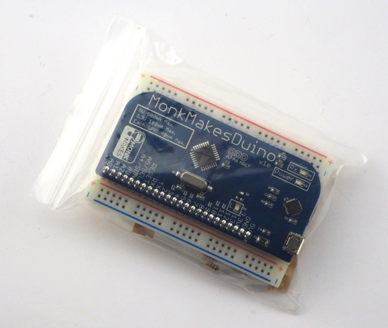
El Equipo Básico
MonkMakesDuino
Placa de pruebas
2 x LED rojo
2 x Botón
LED RGB
MOSFET N-canal
Resistancias 1kΩ y 270Ω
Zumbador
Termistor
Cables "jumpers"

Slide 3
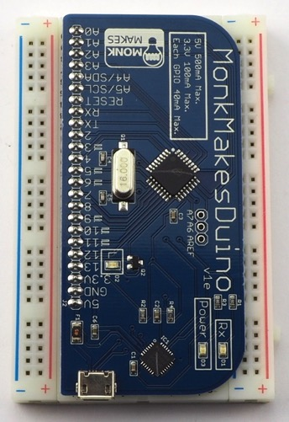
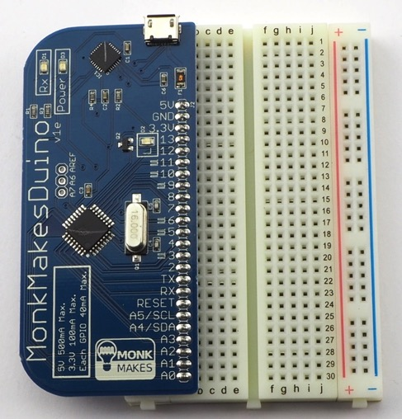
MonkMakesDuino y Placa de Pruebus
Trasladar el MMD

Slide 4
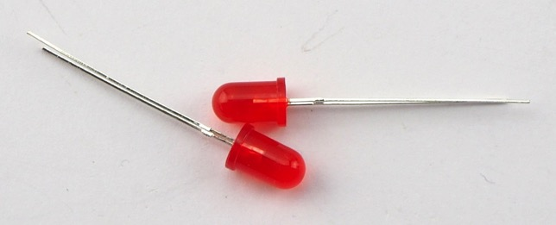
LED Rojo
Pierna más larga es +
Siempre con un resistancia - 270Ω

Slide 5
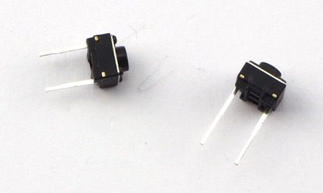
Botón - interruptor eléctrico
Empujar a conducir
Entrada digital al Arduino

Slide 6
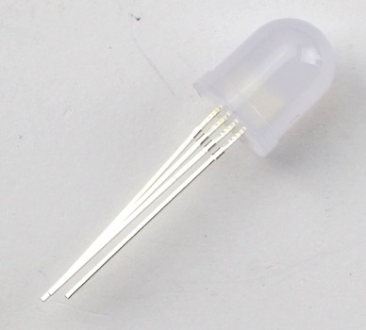
LED RGB
Tres leds en uno (rojo, verde, azul)
Mezclan cualquier color
Siempre con tres resistancias 270Ω

Slide 7
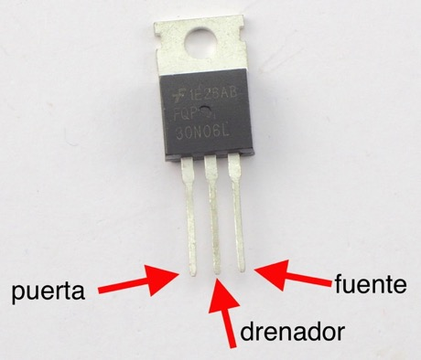
MOSFET N-canal
Interruptor electrónico
Permite el control de grandes corrientes con arduino
Modelo FQP30N06

Slide 8
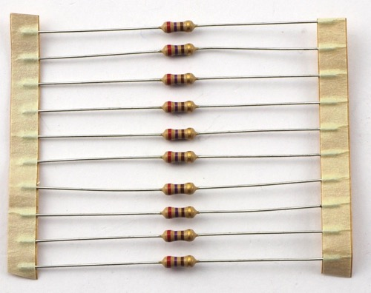
Resistancia 270Ω
Reducir la corriente a LED
Las rayas muestran valor
Rojo púrpura marrón

Slide 9
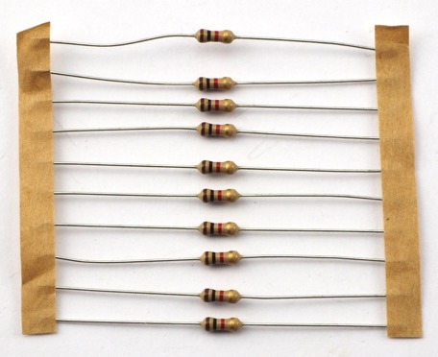
Resistancia 1kΩ
Propósito general
Rayas: marrón, negro, rojo

Slide 10
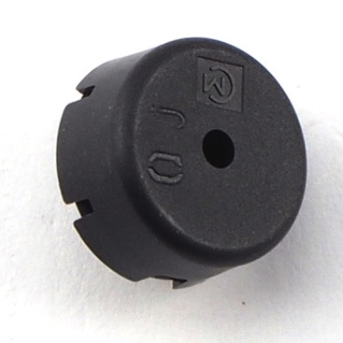
Zumbador
Hace un sonido
Necesita una señal oscilante de Arduino
Comando Arduino "tone(pin, frequency)"

Slide 11
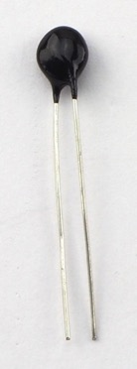
Termistor
La resistencia varía con la temperatura
Medir la temperatura
1kΩ at 25 Centigrado
Con entrada analógica

Slide 12
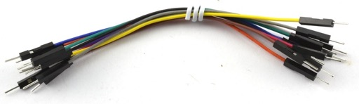
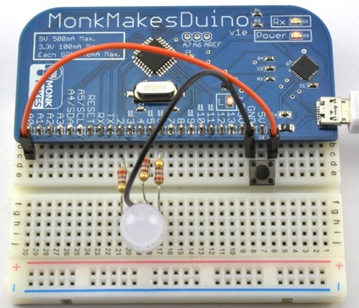
'Jumper' cables
Conectar un punto en la placa de prueba con otro

Slide 13
Conclusión
Todos los componentes que necesitas para comenzar
Más componentes para tus proyectos

